Slide 1

Самостоятельная работа как средство развития познавательных способностей и активности у обучающихся
Выступающий
Богданова А.А.
Преподаватель экономики

Slide 2


Самостоятельная работа – «такой вид мыслительной деятельности, который организуется и направляется преподавателем и в процессе которого обучающиеся приобретают необходимые устойчивые знания, определенные умения и навыки, что немаловажно для интеллектуального развития личности».

Slide 3
Задачи:
Развить у обучающихся самостоятельность в познавательной деятельности, сформировать собственное мировоззрение;
Возможность обучающихся самостоятельно применять имеющиеся знания в учении и практической деятельности.

Slide 4
Эффективные формы организации самостоятельной работы на дисциплине «Экономика»
Работа с учебником;
Работа с документами;
Решение экономических задач;
Решение ситуативных задач;
Практические работы;
Подготовка докладов и рефератов;
Творческая работа.

Slide 5
Примеры задач:
На заработную плату
При норме в 90 деталей заработная плата рабочего составляет 18 000 рублей, свыше 90 деталей стоимость 1 детали увеличивается на 10%, всего рабочий изготовил 115 деталей. Определите форму и размер З.П. рабочего?
2. Кредиты и депозиты
Вкладчик внес в банк на депозитный счет сумму в размере 120 тысяч рублей, под 8% годовых, сроком на 4 года. Определите будущую стоимость вклада, если банк начисляет по схеме простых процентов.
3. На прибыль и рентабельность
Выручка от реализации продукции 900 тысяч рублей. Переменные издержки 300 тысяч, постоянные 450 тысяч рублей. Налог на прибыль 20%. Определите чистую прибыль предприятия и рентабельность?

Slide 6
Примеры рефератов и докладов:
«Потребности и блага, их сущность и классификация».
«Современные экономисты и их теории».
«И.Т. Посошков как оригинальный мыслитель петровской эпохи»
«Налоговая система РФ»

Slide 7
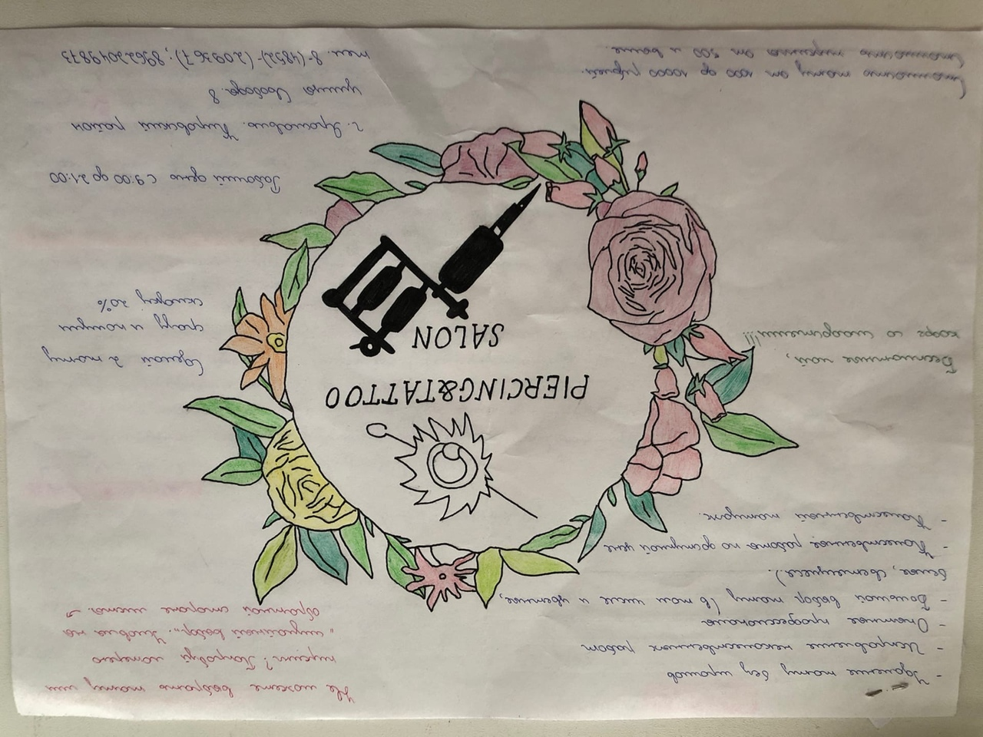
Примеры тем творческих работ студентов:
«Потребности и блага, их сущность и классификация».
«Современные экономисты и их теории».
«И.Т. Посошков как оригинальный мыслитель петровской эпохи»
«Налоговая система РФ»

Slide 8
Виды творческих работ с точки зрения организации
Групповая самостоятельная работа
Фронтальная самостоятельная работа
Парная самостоятельная работа
Индивидуальная самостоятельная работа

Slide 9
Индивидуальные исследовательские проекты
Тема
Развитие предпринимательства в Ярославском регионе
Экономические кризисы в истории России
Уровень жизни: понятие и факторы, его определяющие
ЦБ РФ и его роль
Государственный бюджет
Семейный бюджет. Личные сбережения
Финансовые пирамиды
Экономика во времена СССР
Менеджмент предприятия
Финансовая грамотность населения
Экономика Сингапура
Кредиты в жизни современного человека
Финансовый кризис 1998 года в России
Экономика Катара
Потребительская корзина
Реклама в интернете
Основы предпринимательской деятельности
Возникновение и эволюция денег на Руси

Slide 10
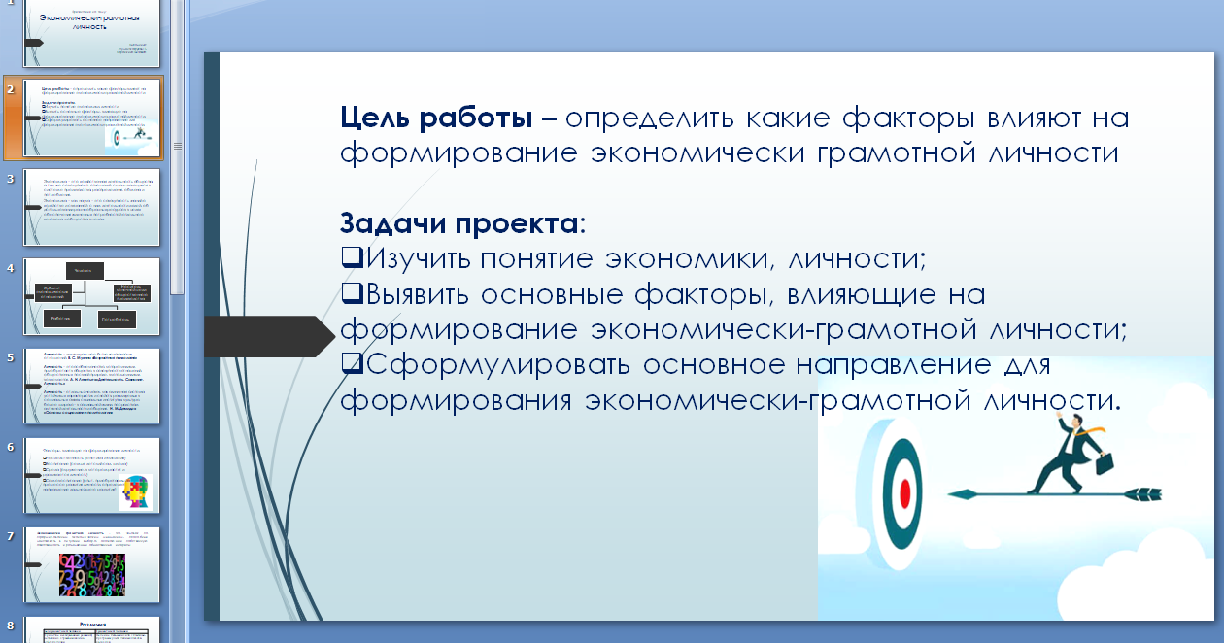
Пример проекта «Формирование финансово-грамотной личности»

Slide 11
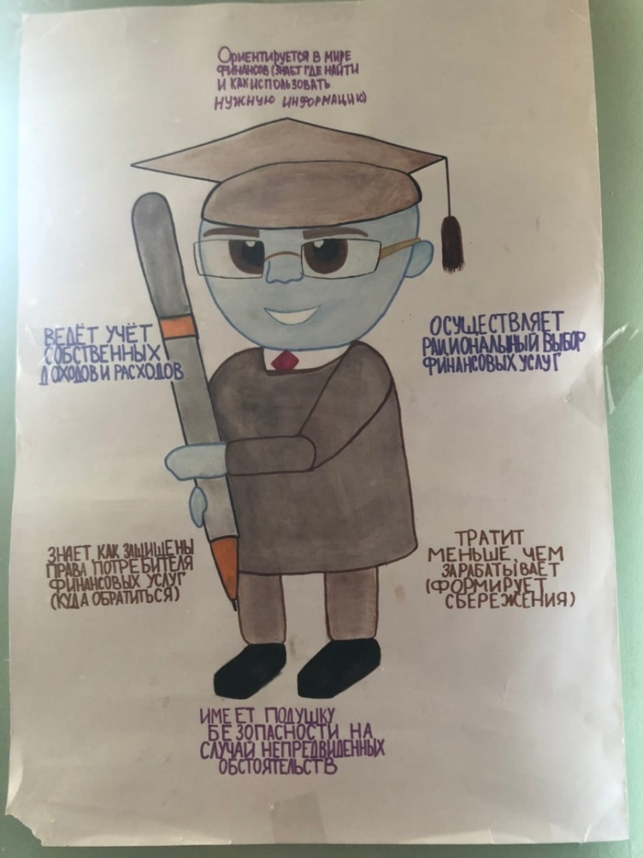
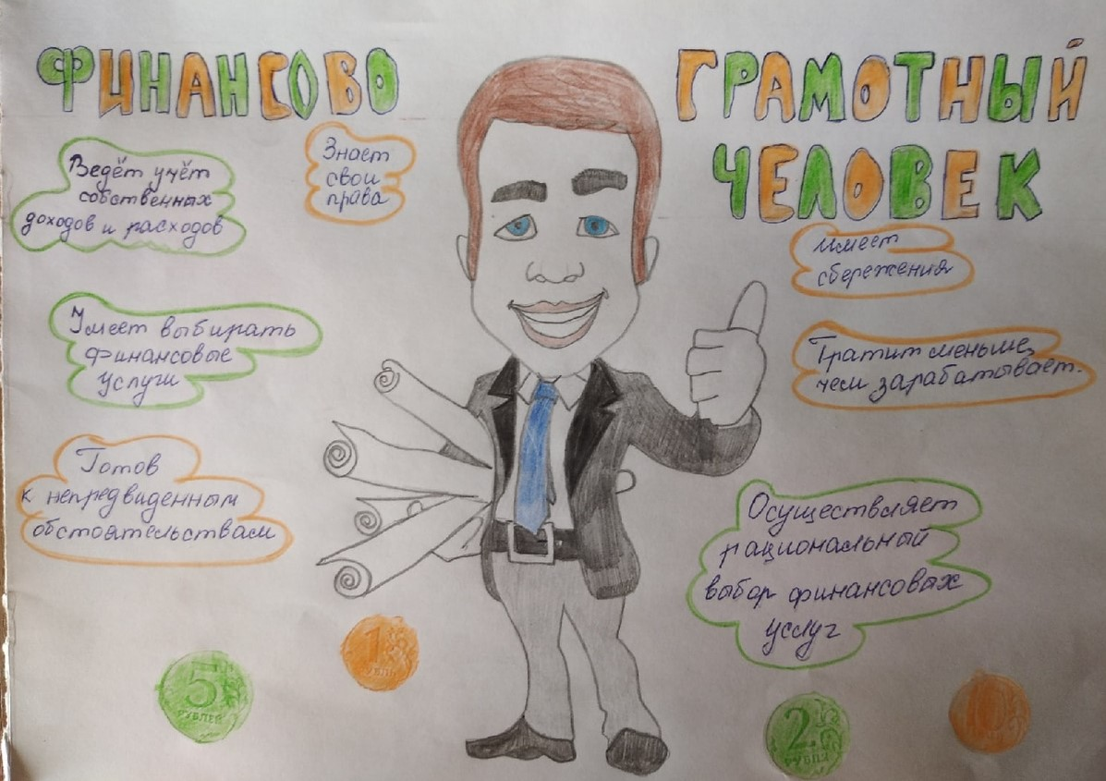
Продукт проекта

Slide 12
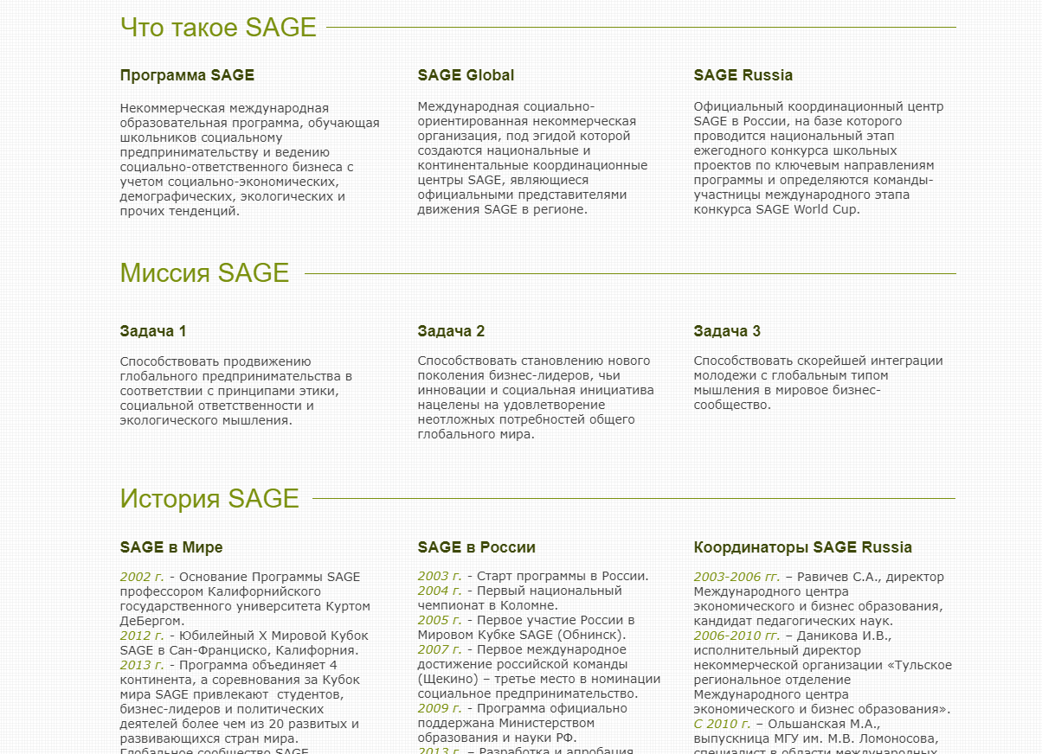
Миссия SAGE

Slide 13
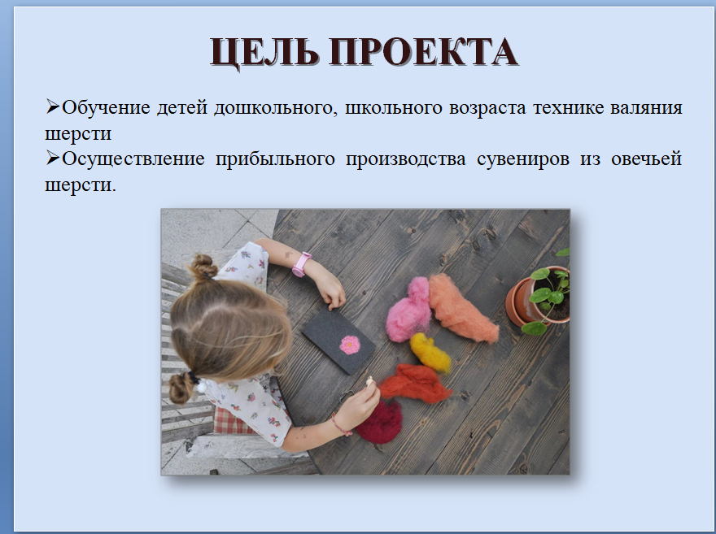
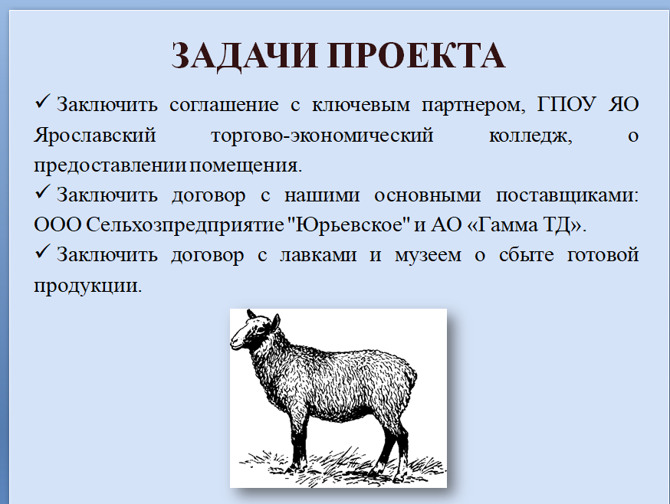
Пример проекта «Романовская овечка»

Slide 14
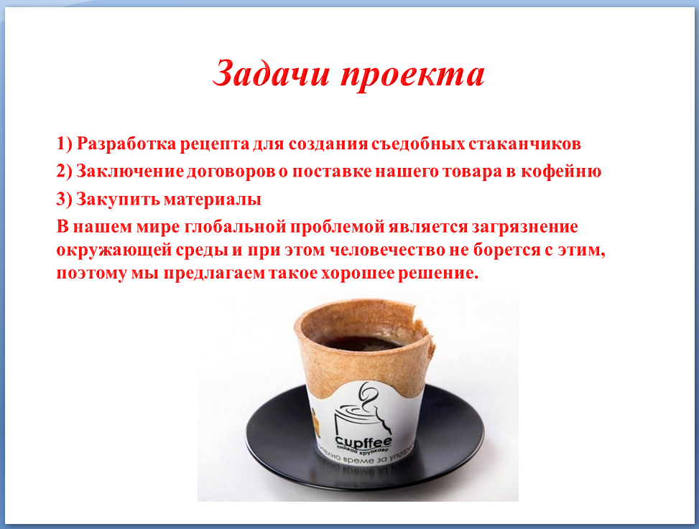
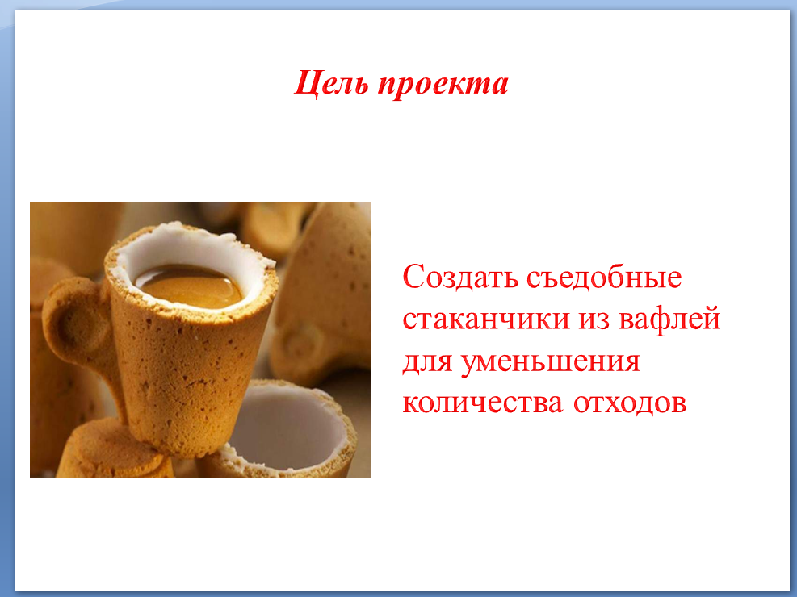
Пример проекта «Съедобные стаканчики»

Slide 15
Пример проекта «Романовская овечка»

Slide 16

ВСЕГДА ОТКРЫТЫ ДЛЯ СОТРУДНИЧЕСТВА

